Slide 1

Power BI com Ciência de Dados
ESPECIALIZAÇÃO EM CIÊNCIA DE DADOS
Me. Alessandro André Mainardi de Oliveira
Me. Vinícius Rodrigues Oviedo
Santa Maria, 2025

Slide 2
CONTEXTUALIZANDO O POWER BI...

Slide 3
Microsoft Power BI
Ferramenta de BI (Business Intelligence*)
Análise e Visualização de Dados (interativa) – relatórios e dashboards
Deploy de um produto de dados
*Business intelligence (BI) é um conjunto de processos tecnológicos para coletar, gerenciar e analisar dados organizacionais para gerar insights que informam estratégias e operações de negócios.
IBM. O que é business intelligence (BI)? Disponível em: https://www.ibm.com/br-pt/topics/business-intelligence. Acesso em 19 Nov. de 2024.

Slide 4



Microsoft Power BI
CONTEXTO DE NEGÓCIO
DADOS
PUBLICAÇÃO
Qual(is) problemas se busca(m) resolver?
Objetivo do dashboard?
Informações relevantes para a tomada de decisão?
Quem vai consumir?
Origem?
Quem gera?
Metadados
Atualização?
Local
Online

Slide 5
Microsoft Power BI
Capacidades da ferramenta:
Tratar dados (ETL)
Combinar/conectar com várias fontes de dados
Visualizar dados de maneira interativa e de fácil compartilhamento
Extrair insights e tomar decisões data-driven

Slide 6





Ferramentas de BI
Power BI (Microsoft)
Tableau
Looker Studio (Google)
Qlik sense
Streamlit, Dash & plotly, Panel, Taipy

Slide 7
CONHECENDO A INTERFACE...

Slide 8
Primeiro dashboard...

Slide 9
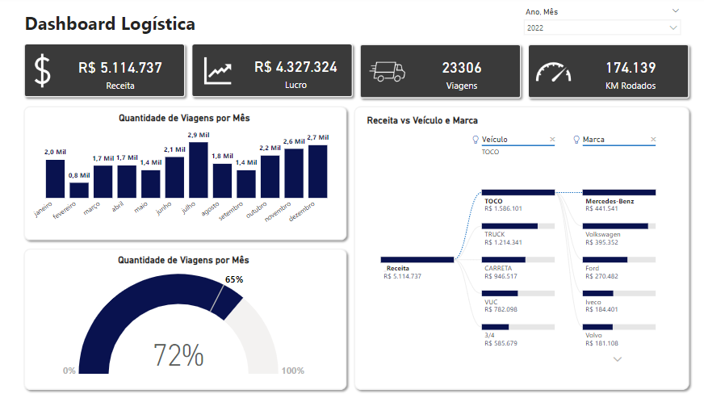

Slide 10
POWER QUERY...

Slide 11
Power Query
Funções de transformação (linguagem m)
Extract, Transform and Load (ETL)
Deletar, transformar e derivar novas colunas
Exploração dos dados (estatística descritiva, distribuição, valores únicos, qualidade do dado)
Disponível nas versões mais recentes do MS Excel

Slide 12




Power Query
Dados brutos
Funções de texto
Funções de número
Funções de data
Funcionalidade “Exemplo” (IA)
Acrescentar consultas (CONCAT)
Mesclar consultas (MERGE)
Tratamento
de dados
Script
(passos)
Dados para
análise

Slide 13
Power Query
Funções de texto
Cases
Split
Substituir
Coluna condicional
“Coluna de Exemplos” (IA)

Slide 14
Power Query
Funções de número
Operações básicas ( + - * / )
Percentual de
Porcentagem
Arredondamentos
Outras operações (ABS, x^{n}, raiz, log₁₀, ln)

Slide 15
Power Query
Funções de data
Diferença da data atual
Duração (anos, meses, dias)
Dia da semana
Subtrair dias (data1, data2)

Slide 16
Vejamos um exemplo...

Slide 17

Power Query
Dataset BaseColaboradores:
Total de colaboradores na base?
Colaboradores ativos?
Colaboradores desligados?
Taxa de turnover*?
Média de salários?
Colaboradores desligados por área?
Turnover por área?
Existe relação entre tempo de empresa e salário?
Adicionar filtro de estado civil.
*Proporção de colaboradores que deixam a empresa (em relação ao total).

Slide 18
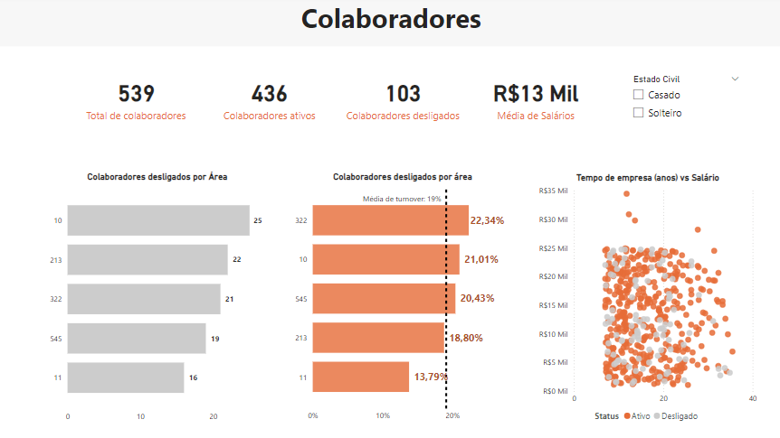
Power Query

Slide 19



Power Query
Acrescentar consultas (CONCAT)*
Dados julho
Dados julho
Dados agosto
Dados agosto
*Mesmas colunas

Slide 20
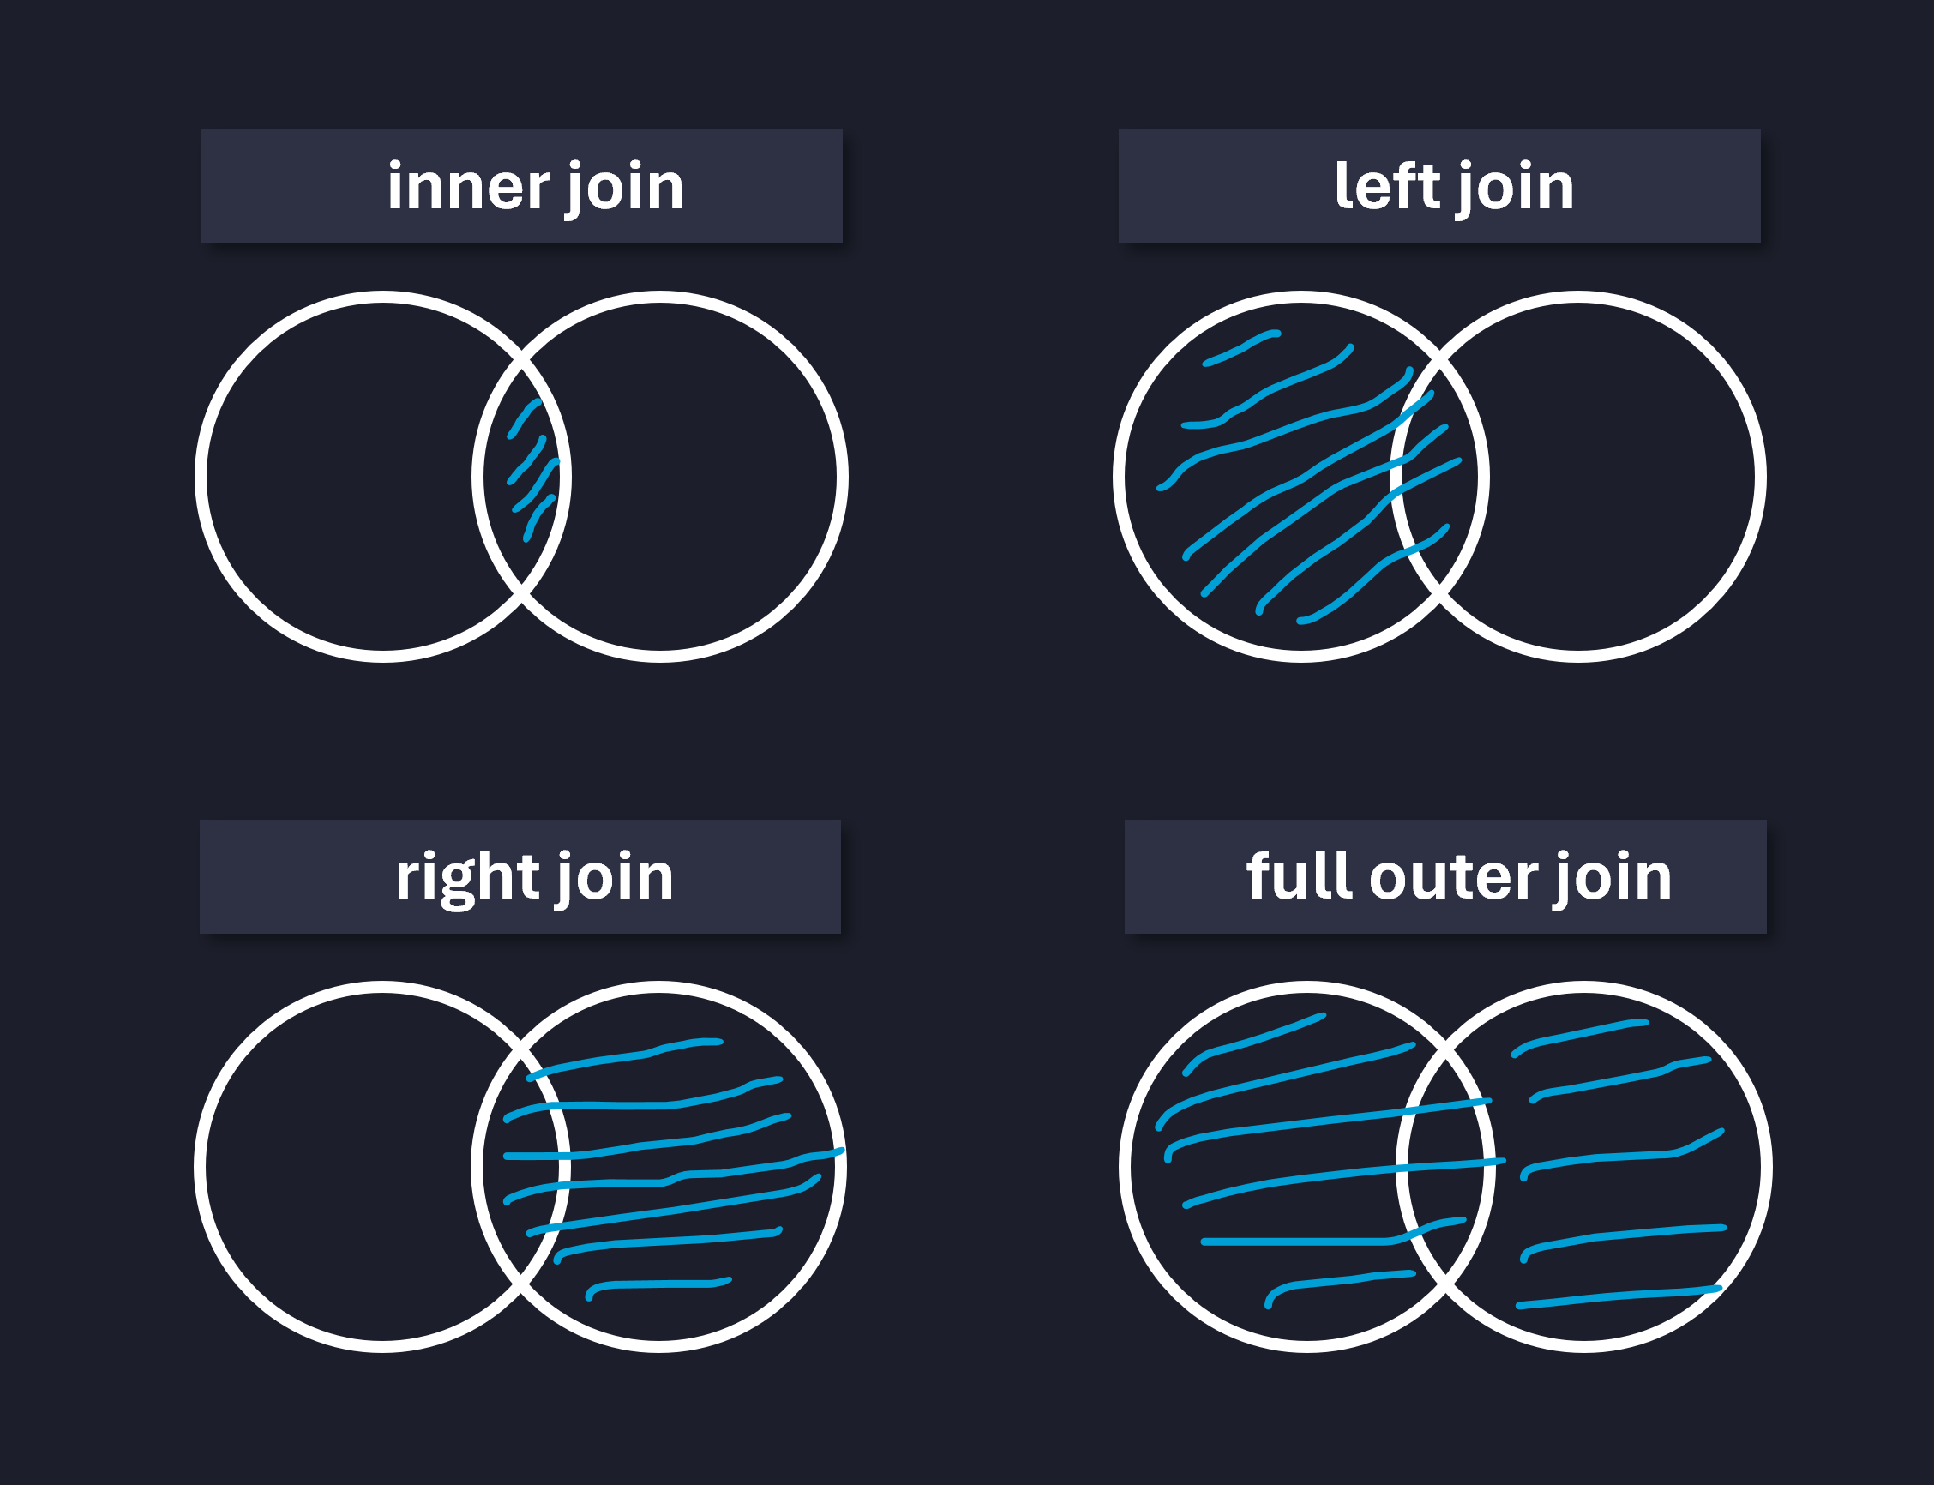
Power Query
Mesclar consultas (MERGE)

Slide 21
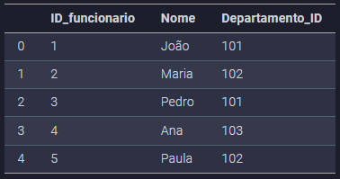
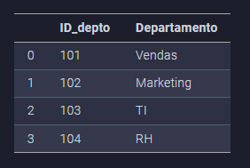
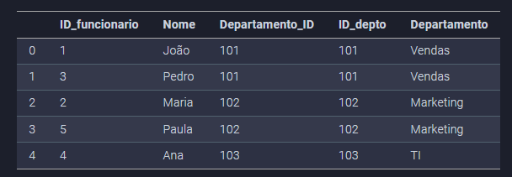
Power Query
inner join

Slide 22
CONECTANDO O PBI A UM BANCO DE DADOS ( BigQuery)

Slide 23
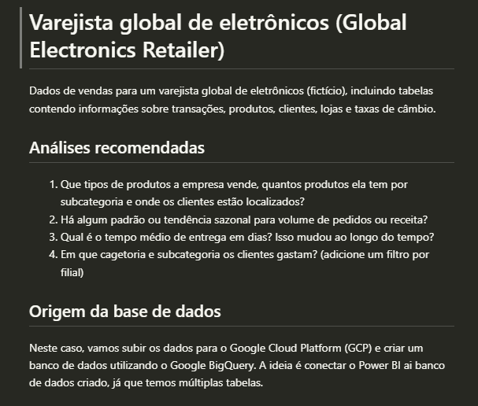
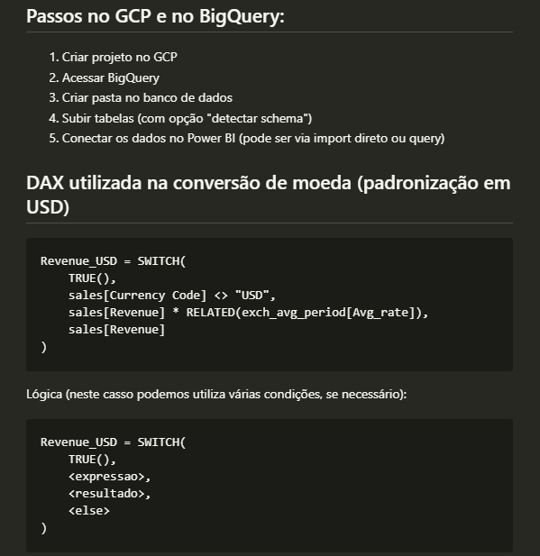

Slide 24
MODELAGEM DE DADOS

Slide 25
Modelagem de dados
Dois principais tipos de modelagem relacional:
Esquema estrela (star schema)
Esquema floco de neve (snowflake schema)
Conceitos:
Tabela fato: eventos, transações
Tabela dimensão: características (máquina, fornecedor, clientes)

Slide 26
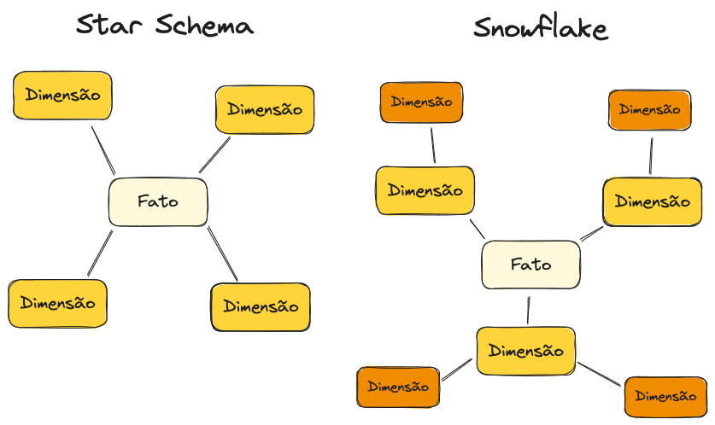
Modelagem de dados
Fonte: Linkedin.

Slide 27
Vejamos um exemplo...

Slide 28
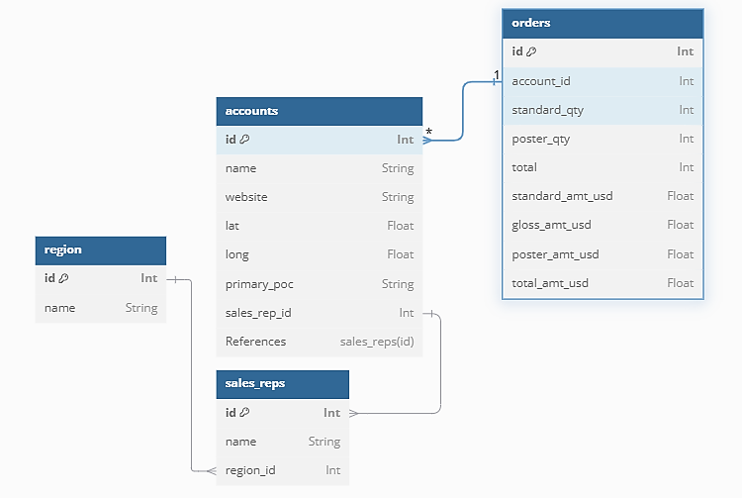
Caso prático no PBI
Múltiplas tabelas
ordens
contas
regiões
representantes
Empresa Parch & Posey (Diagrama Entidade-Relacionamento).

Slide 29
Visuais
Dados:
Referentes à Parch and Posey, uma empresa fictícia de venda de papel. Essa empresa tem 50 representantes de vendas em quatro regiões dos Estados Unidos. Constam 5 tabelas associadas:
orders: todos os pedidos feitos de 2014-12-03 a 2017-01-01
accounts: todas as contas de Parch & Posey
regions: as 4 regiões nos Estados Unidos onde a empresa opera
sales_reps: informações sobre os representantes de vendas
web_events: todos os dados de eventos da web para as contas de Parch & Posey

Slide 30
Visuais
Questões:
1. Qual foi a quantidade total vendida no período?
2. Qual foi a receita em Novembro de 2016?
3. Qual tipo de papel mais gerou receita na região `West` (oeste)?
4. Qual representante de vendas vendeu região `Midwest` (centro-oeste)?

Slide 31
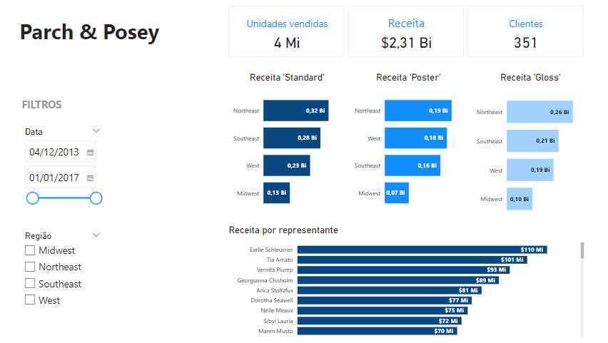
Caso prático no PBI
Dashboard de referência.

Slide 32
VISUAIS...

Slide 33
Visuais
O PBI possui:
Visuais built-in
De terceiros (comunidade)
Qual gráfico escolher? (from data to viz)
Aquele que melhor transmite a informação
Fácil comunicação e entendimento (por parte da audiência)
Contexto
Baixa carga cognitiva

Slide 34
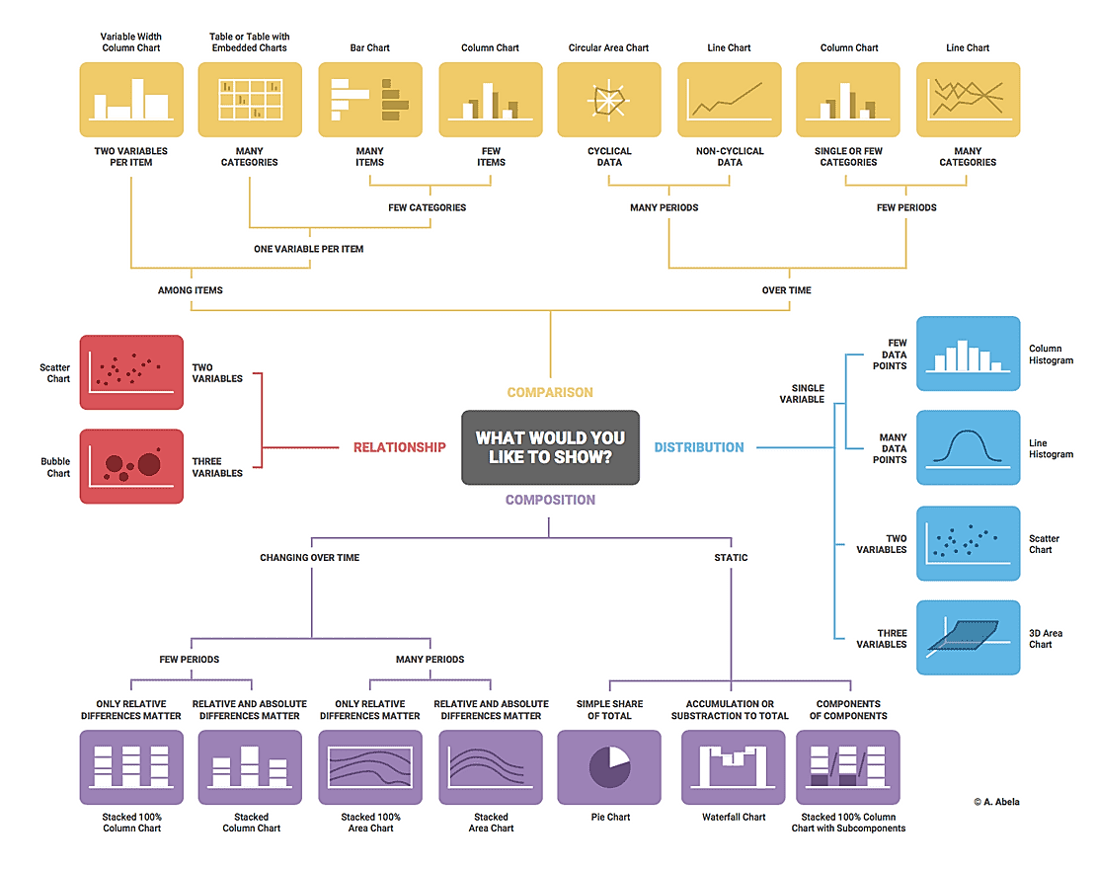
Fonte: (MORALES, 2020).

Slide 35
Vejamos alguns exemplos...

Slide 36
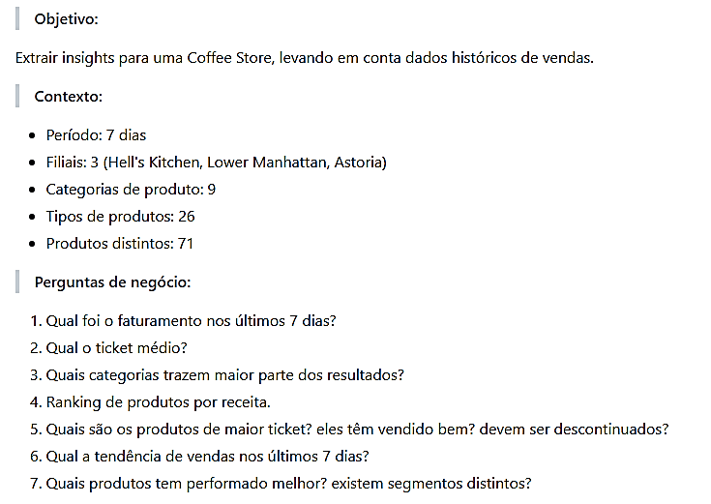

Caso no PBI: Vendas em uma Coffee Store

Slide 37
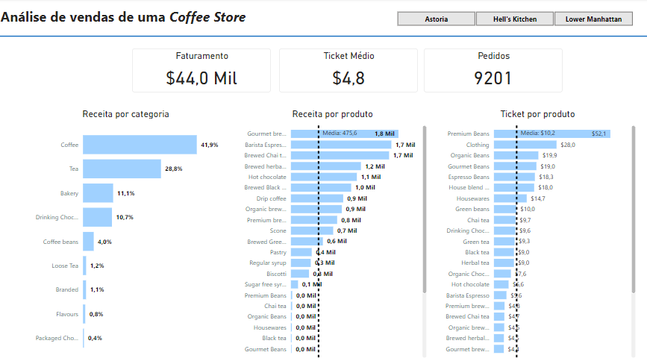
Caso no PBI: Vendas em uma Coffee Store

Slide 38
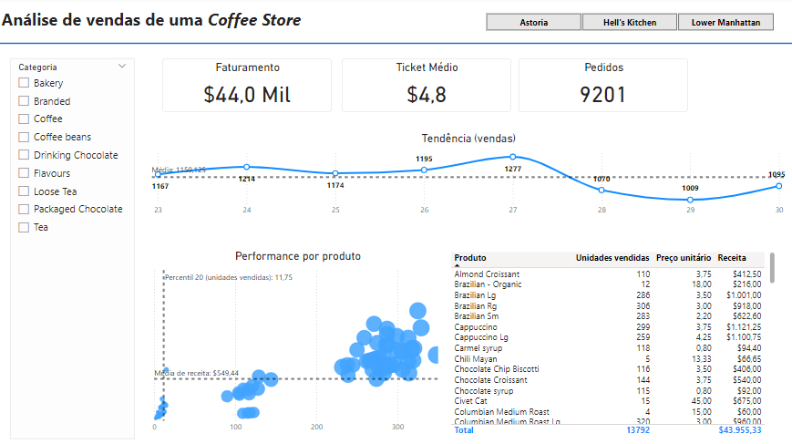
Caso no PBI: Vendas em uma Coffee Store

Slide 39
DICA DE FERRAMENTA

Slide 40
Dica de ferramenta
Existem dois tipos:
Padrão (mostra valores)
Outro visual

Slide 41
Vejamos um exemplo...

Slide 42
Dica de ferramenta
Daset marketing_campaings:
Carregar os dados no PBI, e obter as seguintes colunas:
Total gasto
Compras
Dias como cliente
Campanhas aceitas
i) Gerar um gráfico com dica de ferramenta com outro visual (próximo slide)
ii) Gerar um gráfico com dica de ferramenta padrão (próximo slide)

Slide 43
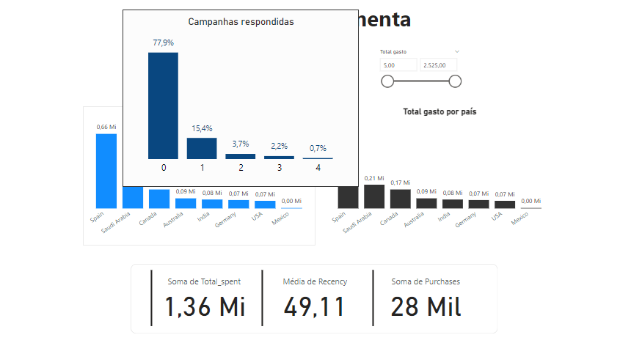
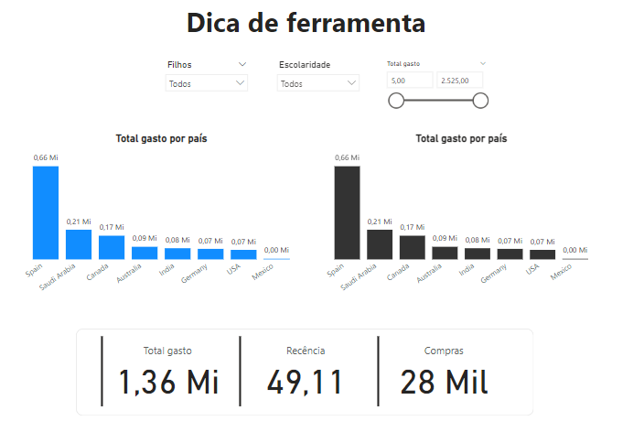
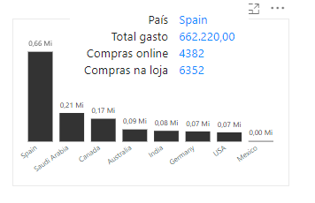
Dica de ferramenta

Slide 44
DRILL UP & DRILL DOWN

Slide 45
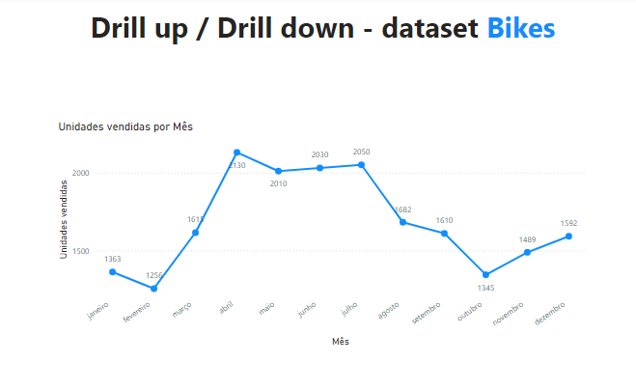
Hierarquias

Slide 46
DATA ANALYSIS EXPRESSIONS (DAX)

Slide 47
DAX
Pode ser utilizado para gerar:
Novas colunas
Medidas
Novas tabelas (análogo à tabela dinâmica do Excel)
Medidas rápidas (lista de funções DAX built-in)
Em termos de performance:
Medida > Coluna

Slide 48
DAX
Operadores | Descrição | Exemplo | Resultado
+ - * / | Operações matemáticas | = 0,2 * 2300 | 460
^ | Potência | = 2 ^ 8 | 256
& | Concatenação | = “OP” & “–” & “Depto.” | OP – Depto.
= < > | Condicionais | = 10000 = 12000 | False
<= e >= | Condicionais | = 2 <= 10 | True
<> | Condicionais (diferente) | = 15 <> 25 | True
&& | E | = 3 < 5 && 3 < 4 | True
|| | OU | = 3 < 5 || 3 < 2 | True
IN | Contido na lista | = “SP” in {“RS”, “SC”, “PR”} | False

Slide 49
DAX
Funções:
Básicas
Iterativas
Cumulativas,
De texto,
Lógicas (Switch)...
SWITCH( tabela[coluna], valor1, resultado1, valor2, resultado2, ... )

Slide 50

DAX
Tabela Calendário:
Criada manualmente ou via DAX
Melhora a interação com filtros
Acrescenta granularidade nos dados
Permite os drills
Boa prática
Observação: precisa estar relacionada com as tabelas do modelo de dados.

Slide 51
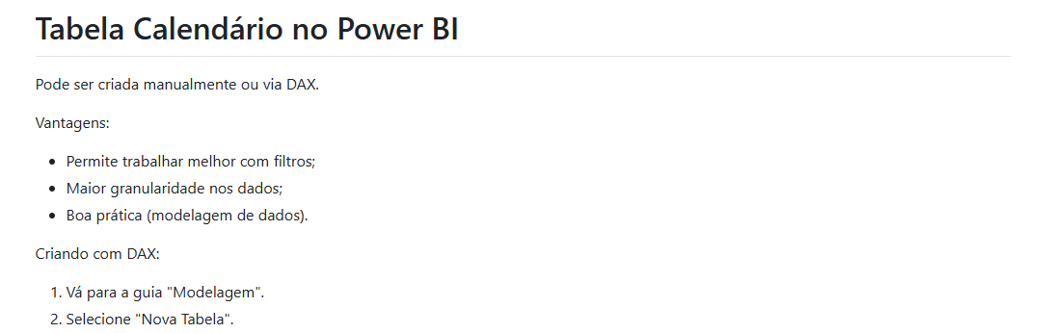
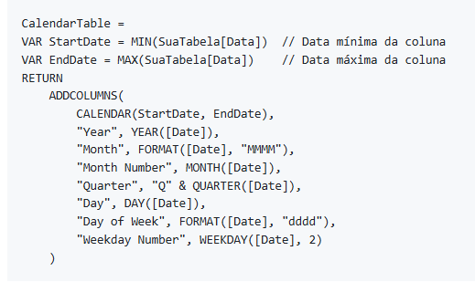

3. Criar Tabela com a DAX

Slide 52
DAX
Tabela Calendário:
Criada manualmente ou via DAX
Melhora a interação com filtros
Acrescenta granularidade nos dados
Permite os drills
Boa prática
Observação: precisa estar relacionada com as tabelas do modelo de dados.

Slide 53
DAX
CalendarTable =
VAR StartDate = DATE(yyyy,mm,dd) // Data mínima
VAR EndDate = DATE(yyyy,mm,dd) // Data máxima
RETURN
ADDCOLUMNS(
CALENDAR(StartDate, EndDate),
"Ano", YEAR([Date]),
"Mês", FORMAT([Date], "MMMM"),
"No. Mês", MONTH([Date]),
"Trimestre", "T" & QUARTER([Date]),
"Dia", DAY([Date]),
"Dia da Semana", FORMAT([Date], "dddd"),
"No. da Semana", WEEKDAY([Date], 2) )

Slide 54
DAX
Agregação simples (medida)
CALCULATE
AVERAGEX, SUMX
IF/ELSE
SWITCH
Medidas temporais (SAMEPERIODLASTYEAR, DATESYTD, DATESQTD)
PERCENTILE
ALLEXEPT, ALLSELECT

Slide 55
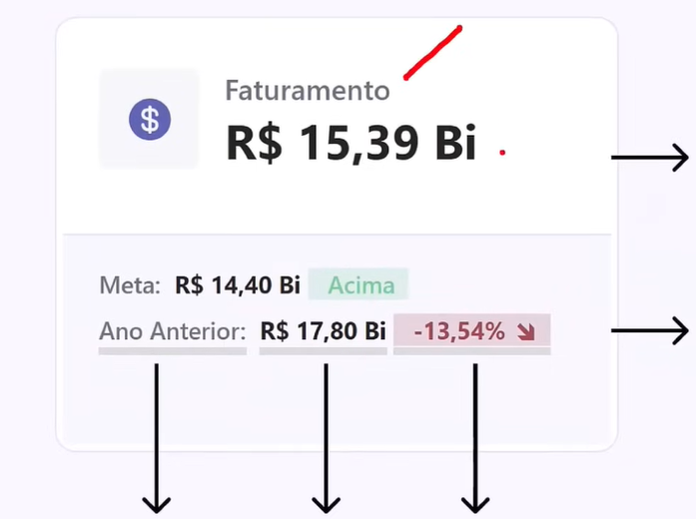
DAX
DAX pode ser utilizado para gerar cartões com contexto
TEXTO EXPLICATIVO
RÓTULO DE REFERÊNCIA
Título, valor, detalhe

Slide 56
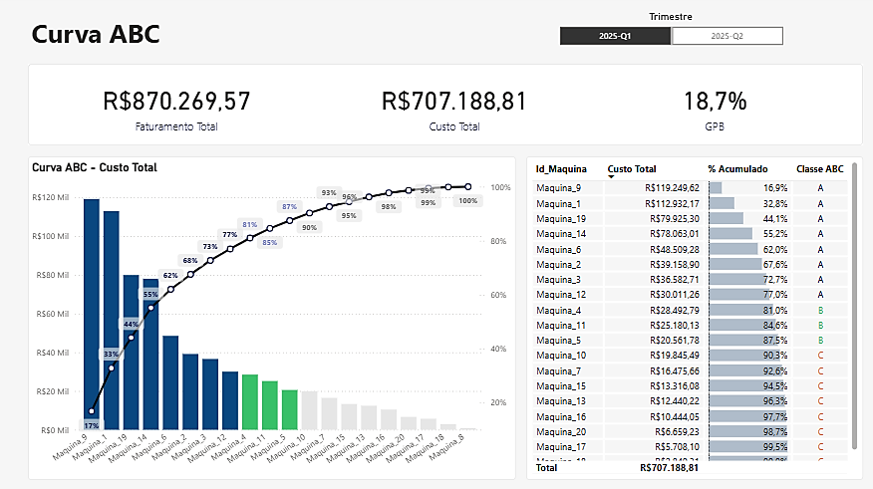
DAX
DAX pode ser utilizado para gerar análises como a Curva ABC e o diagrama de Pareto

Slide 57
INTERAÇÃO ENTRE VISUAIS & BOTÕES

Slide 58
Interações & Botões
Interação entre visuais:
Editável caso se deseje limitar o cruzamento de filtros a alguns visuais.
Botões:
Navegação entre páginas
Resetar filtros
Uso como filtro

Slide 59
LAYOUT & COMPARTILHAMENTO

Slide 60
Layout
Opções de Layout:
Temas padrões PBI
Imagem de fundo (background pré-definido)
Ferramentas:
MS PowerPoint, Figma, Canva, Formas (PBI)
Inspirações: Pinterest, Google Imagens, Dribble, Behance

Slide 61
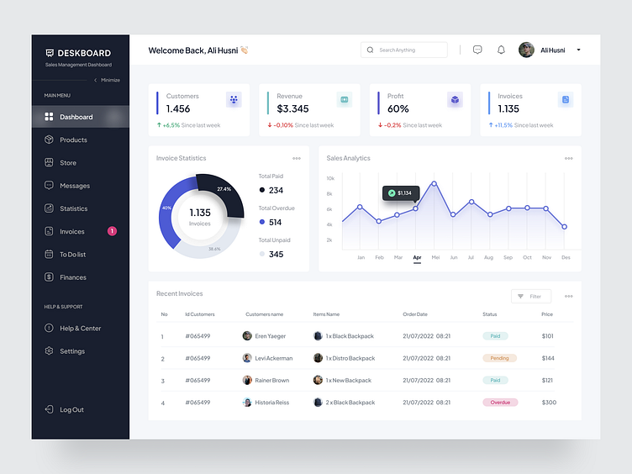

Slide 62
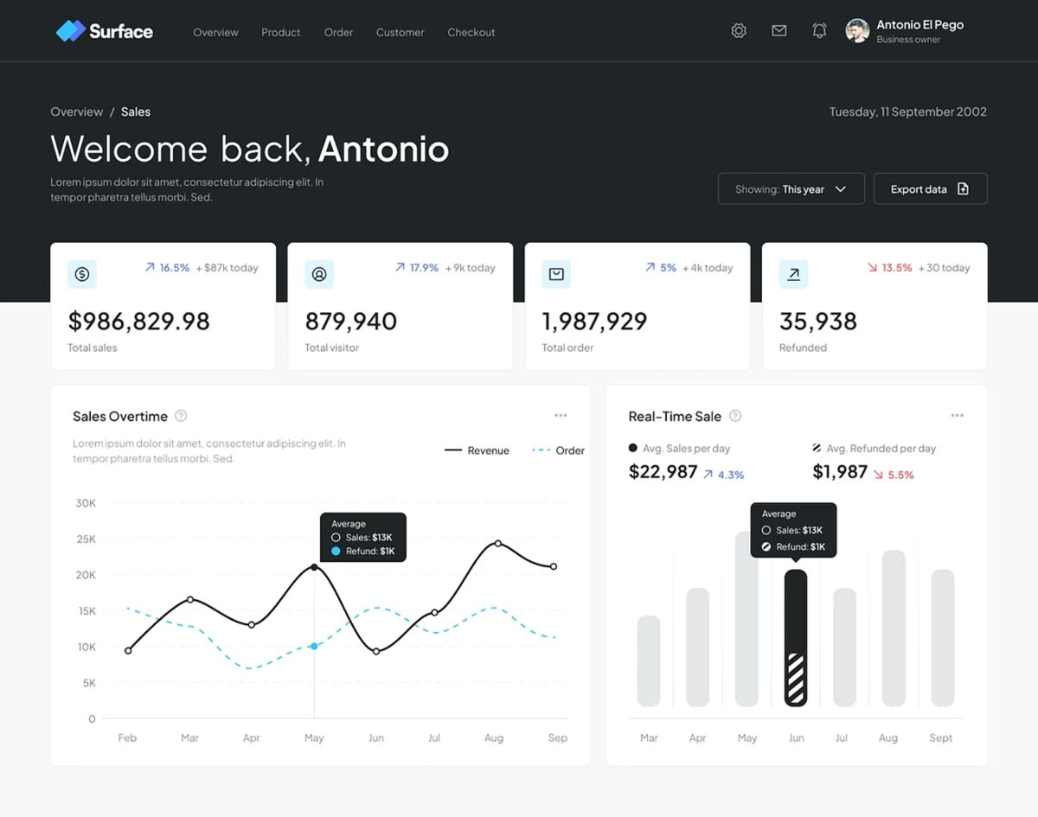

Slide 63
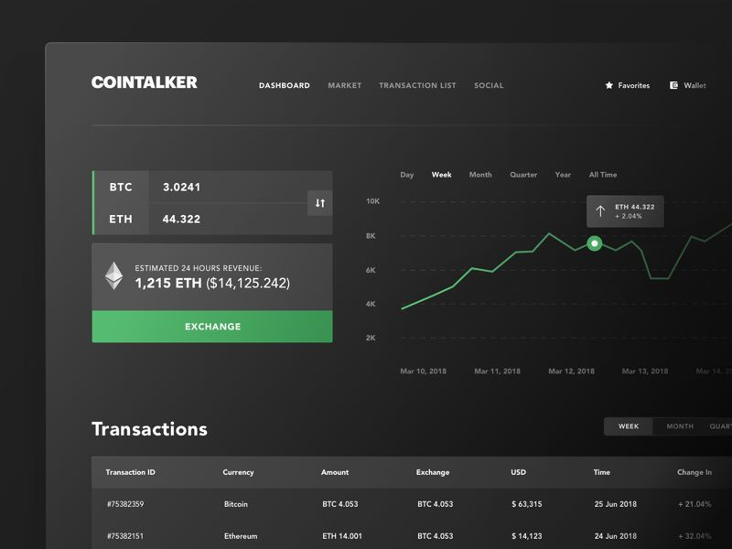

Slide 64
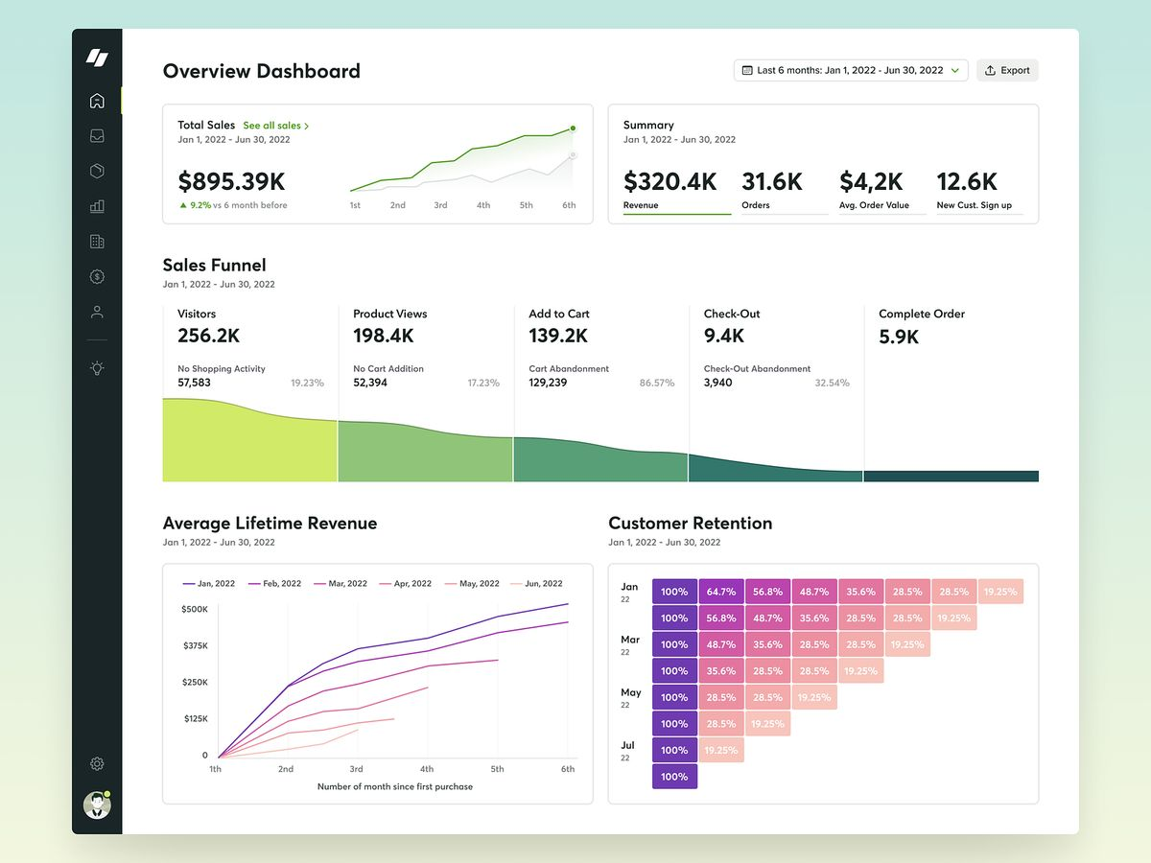

Slide 65
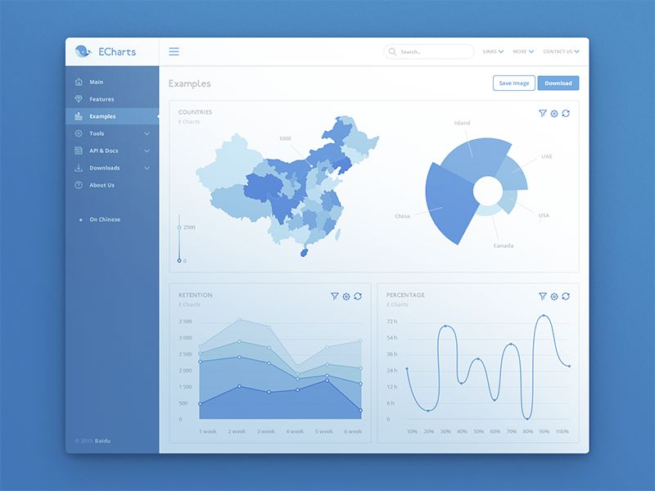

Slide 66
Compartilhamento
Registro de informações:
Relatório público (url)
Relatório compartilhado (requer licença)
Embutido em PPT
Embedding em site ou portal

Slide 67
Compartilhamento com senha
Passos:
Criar parâmetro (numérico, intervalo 1000)
Criar tela login e senha incorreta
Criar tabela com acessos (login/senha) – inserir dados (aba Dados)
Criar medida “Acionador” – código no próximo slide
Botões Login (fx) e Senha Incorreta

Slide 68
Compartilhamento com senha
Acionador =
VAR Senha =
// se tem no filtro um login selecionado e a senha do parâmetro = tabela, retorne as opções
IF(
HASONEFILTER(
Acessos[Login])&&'Parâmetro'[Valor Parâmetro] = MAX(Acessos[Senha]),
"Relatório"; "Senha Incorreta")
RETURN Senha

Slide 69
BOAS PRÁTICAS E DOCUMENTAÇÃO

Slide 70



Boas Práticas
CONTEXTO DE NEGÓCIO
DADOS
PUBLICAÇÃO
Qual(is) problemas se busca(m) resolver?
Objetivo do dashboard?
Informações relevantes?
Quem vai consumir?
Critérios de Sucesso
Critérios de Falha
Origem?
Quem gera?
Metadados
Freq. atualização?
Local
Online

Slide 71
Mockup
Simulação do “esqueleto” (usualmente estático) do dashboard:
Seções e disposição das informações
Paleta de cores e ícones inclusos (para validação)
Principais KPIs utilizados
Ferramentas:
Independe, desde que mostre ilustre um esboço da solução (desenho, planilha do Excel, exemplo com dados fictícios)

Slide 72
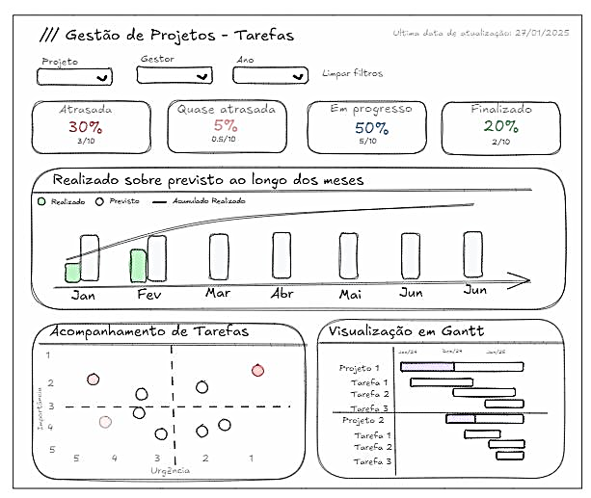

Slide 73
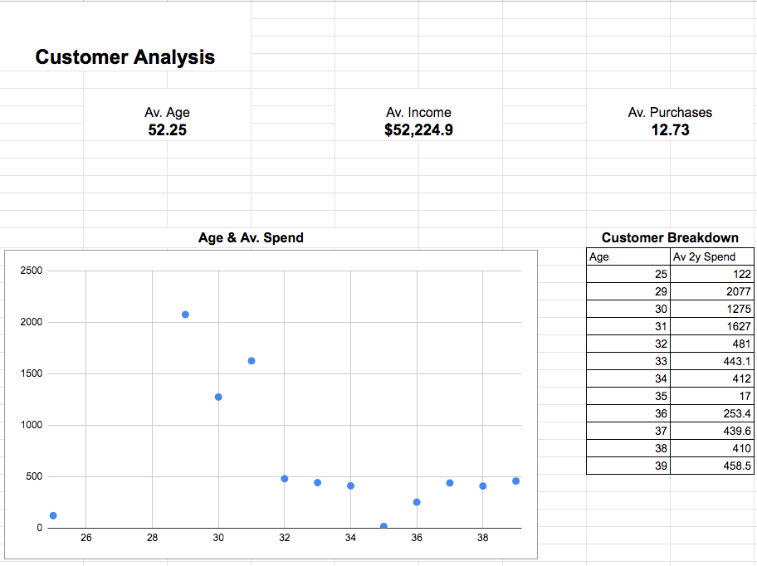

Slide 74
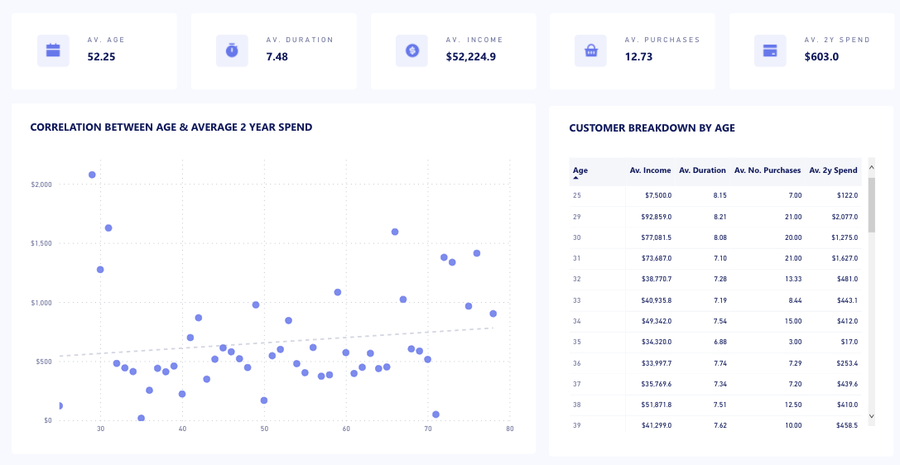

Slide 75
Paleta de cores, fontes, ícones
Registro de informações:
Cores (RGB ou HTML)
Fontes utilizadas
Ícones (diretório com arquivos)

Slide 76
#F7F9FF
#6977EE
#2D3471
#F5F6FB

Slide 77
Documentação
Documenta o processo, facilita edição e manutenção:
Identificação e metadados do relatório
Visão Geral (contexto, objetivo)
Especificações técnicas (fontes de dados, modelo, tratamentos, DAX criadas, páginas, controle de acesso, histórico de versões/mudanças)
Importante:
última atualização, responsável, audiência, data de criação

Slide 78
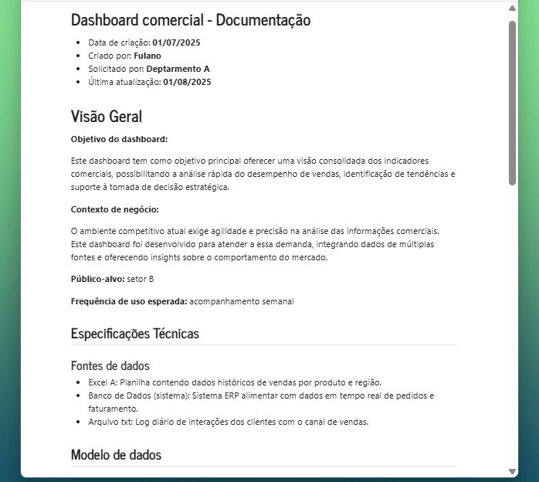
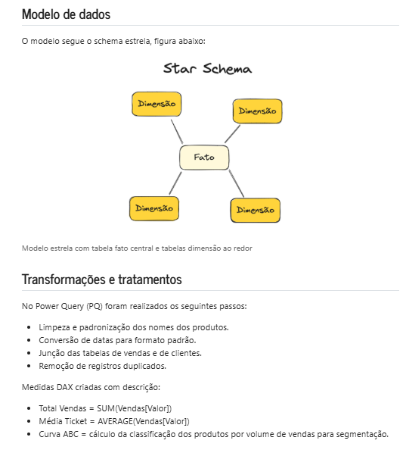
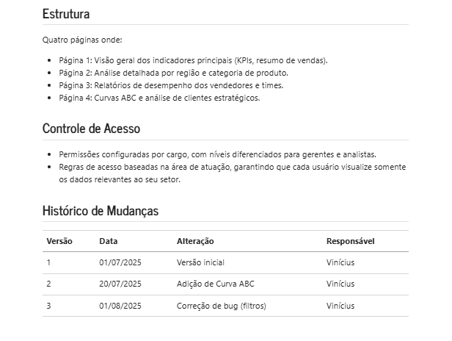

Slide 79
ATUALIZAÇÃO

Slide 80
Atualização
Formas:
No pbix -> “Atualizar” e Publicar novamente
PBI Gateway -> Atualização automática

Slide 81
Atualização
PBI Gateway:
Ferramenta que conecta fontes de dados ao PBI Service
Permite atualizar sob demanda ou via agendamento
Passos:
Publicar relatório online
Modelo semântico -> Agendar Atualização
Editar credenciais (Organizacional)
Em caso de APIs -> não fazer teste de conexão (mensagem de erro)

Slide 82
Atualização
PBI Gateway:
Modo padrão
Modo pessoal: similar, mas mais simples
Requisitos:
Conexão à conta PBI Service
Máquina online no momento da atualização
Precisa “alcançar” a(s) fonte(s) de dados
API, Serviço Google ou Azure -> Não requer conexão direta

Slide 83
Power BI com Ciência de Dados
ESPECIALIZAÇÃO EM CIÊNCIA DE DADOS
Me. Alessandro André Mainardi de Oliveira
Me. Vinícius Rodrigues Oviedo
Santa Maria, 2025

